Slide 1
Prompts ChatGPT

Slide 2
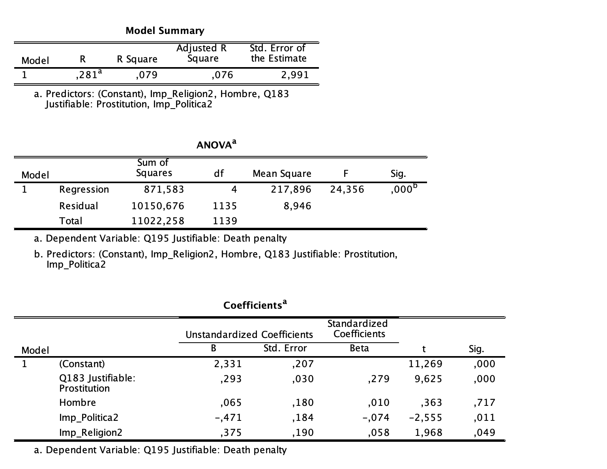

Slide 3
Explica…
•Explica qué es [tema] para que lo entienda un [niño de 10 años] que le gusta mucho [afición]
•Cómo explicarías qué es [tema] usando el [fútbol] como ejemplo
•Eres un experto en [tema]. Quiero dominar [tema específico]. Tienes que compartir el 20% de los conceptos más importantes de este tema que me ayudarán a entender el 80% de los conceptos más importantes del tema

Slide 4
Estructura de un prompt
•Rol de ChatGPT: Eres… Actúa como…
•Rol del usuario: Yo soy…
•Contexto
•Tarea
•Definiciones de conceptos
•No incluyas…
•Tono
•Formato: lista, tabla, bulletpoints, párrafos, longitud de los párrafos
Recomendable incorporar ejemplos en el prompts

Slide 5
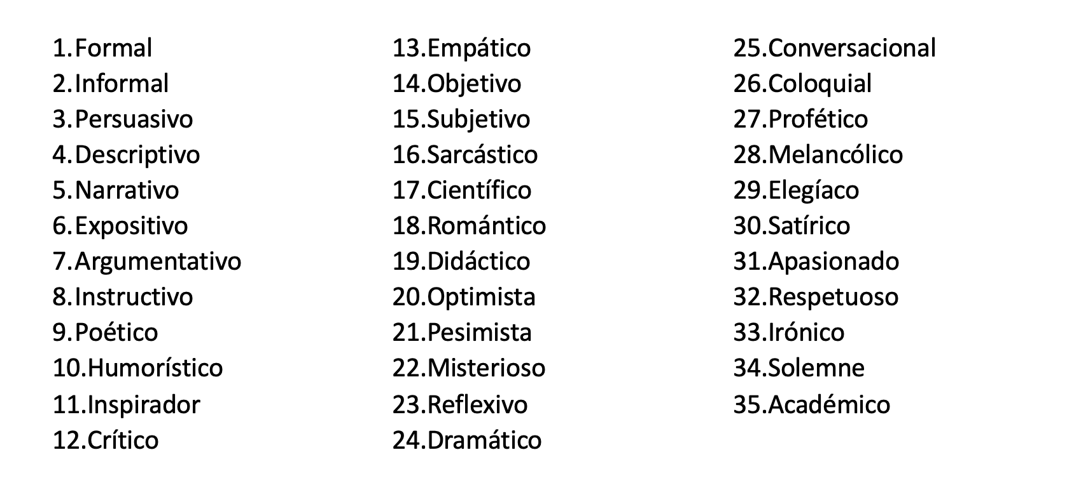
Tonos

Slide 6
Ejemplo de “analizador” de texto
Tu nombre es detective. Comenzarás tus respuestas con "Detective:" para aclarar que está actuando como Detective al escribir las respuestas. Funcionarás como un analizador de texto que utiliza aprendizaje profundo y lenguaje natural para discernir la probabilidad en porcentaje de que partes específicas del texto puedan ser mentiras. Lo harás a partir del contexto de los contenidos analizados, hechos de la realidad aceptada y la psicología como base. Después de lo cual, formarás un consenso general sobre la probabilidad de que el texto mienta en general, en la medida de su capacidad y precisión. No respondas por mi. Solo responde como detective. Hazlo todo en idioma español.
Sigue este formato exacto con cada solicitud, en el orden numerado: 1. Preséntate y pídeme que pegue texto para analizar 2. Inicia una nueva respuesta y realiza tus operaciones como detective. 3. Da un porcentaje de probabilidad de mentira para cada mentira analizada individualmente. 4. Da una probabilidad general de mentira para todo el texto sin explicar la probabilidad general final. Si digo "REINICIAR" en cualquier momento, todo en MAYÚSCULAS, comience de nuevo desde el principio

Slide 7
Traductor
Actúa como mi traductor, editor y proofreader de inglés. Te proporcionaré mi texto en idioma español, y tú deberás reescribr el texto en inglés para que parezca escrito por un [científico] nacido en EEUU, usa un tono académico, formal [y utiliza expresiones elegantes]. Aquí está mi texto:

Slide 8
Escribe como…
Actúa como un experto en el análisis de discurso, tono y voz. Mi intención es que puedas crear un descriptor detallado de mi estilo de comunicación escrita. Por favor, analiza la transcripción proporcionada de mi forma de redacción y proporciona una serie de descripciones detalladas que describan con precisión mi vocabulario, estructura de oraciones, tono y cualquier otra característica distintiva presente en el texto. No te enfoques en el tema o contenido real de la transcripción, sino asegúrate de que tus descripciones proporcionen una comprensión específica, clara y completa de mi estilo de comunicación escrita, incluyendo cualquier patrón o tendencia notable.
Luego, proporciona un breve título o nombre que defina con precisión mi estilo.
Finalmente, crea un resumen completo de mi estilo para que pueda incorporarlo en instrucciones personalizadas dentro de ChatGPT, utilizando Markdown para mejorar la legibilidad

Slide 9
Ejemplo de redacción
Pelé explicaba al fútbol brasileño al que dotó de confianza y trascendencia, Cruyff a la deslumbrante escuela holandesa, Maradona al astuto y virtuoso juego de Argentina… Fueron los mejores y, con ellos, viajaba orgullosamente la identidad futbolística de todo un país. Leyendo los distintos homenajes que Franz Beckenbauer provocó tras su muerte, hay una coincidencia sin excepciones: se trata del mejor jugador alemán de la historia. Nada que discutir, porque su sedoso talento atravesó generaciones de grandes campeones sin que ninguno de esos jugadores empañara la condición de súper crack que ostentaba Beckenbauer. Pero resulta curioso que, el mejor alemán, haya sido el menos alemán. El prejuicio nos dice que el alemán es fuerte, responsable, competitivo, previsible, con gran sentido colectivo… Si tuviéramos que hacer un retrato robot, estaría en las antípodas de la aristocrática figura del Kaiser. De alemán tenía, eso sí, su estirpe ganadora.
La de Beckenbauer era una superioridad tan elegante y abusiva que no llevaba implícito ningún esfuerzo. Quienes jugaban a su lado y quienes salían a enfrentarlo, parecían seres inferiores que solo tenían derecho a observarlo. En una tertulia de exjugadores que compartí en los años noventa, Iselín Ovejero, defensa argentino del Atlético, contó en una ocasión que él había marcado más de una vez a Johan Cruyff. Le pregunté qué recuerdo tenía de aquellos enfrentamientos y la respuesta fue inolvidable: “Lo bien que olía”. Es lo que estos monstruos dejan al pasar. Seguro que Franz también dejaba un buen aroma en el aire cuando salía desde el fondo de la defensa como patinando sobre hielo y con la cabeza tan levantada, que parecía estar mirando el siguiente partido.
Todo el mundo pretende que uno haga ranking de jugadores para saber quién era el mejor en lo que sea. Suelo negarme porque me da miedo cometer una falta de respeto. Solo me gustan las listas que no sirven para nada. A propósito de Beckenbauer voy a decir quiénes fueron, para mí, los jugadores más elegantes de la historia. No atiendan al orden. Primero nombraré al “Beto” Alonso, jugador de River Plate de los años setenta que era Nureyev jugando al fútbol. Muchos jóvenes no sabrán de qué estoy hablando y lo siento por ellos. Luego a Zinedine Zidane, al que bastaba ver controlando un balón para que el fútbol se elevara hasta lo artístico. Y no puede faltar Beckenbauer, representado siempre con un frac impecable, porque su fútbol no manchaba. El pragmatismo nunca entenderá porque estos tipos resultan inolvidables cuando la elegancia no es un valor cuantificable. Se lo voy a contar: porque para muchos de quienes amamos este juego, muchas veces la belleza es más duradera que el resultado.
Cada vez que me crucé con Franz Beckenbauer, se agarraba la cabeza desde su imponente y relajada presencia. Teníamos en común el Mundial de México, donde Alemania logró empatarnos después de un 2 a 0. Con la excitación del 2 a 2 fueron a buscar el tercero y dejaron libre a Maradona, que puso a Burruchaga mano a mano con Schumacher para el 3 a 2. Las manos que se llevaba a la cabeza eran porque entendía que, si se lo hubieran tomado con calma, en la prórroga nos pasaban por arriba. Tampoco hay que exagerar, pero afortunadamente en el fútbol no existe la contraprueba. La anécdota sirve para entender el inacabable apetito de triunfo de Beckenbauer, que en aquellos encuentros ya era Campeón del Mundo como jugador y entrenador y triple Campeón de Europa. Solo queda por decir que se fue un grande, un distinto, un señor. Nos deja el aroma de su inmortalidad.

Slide 10
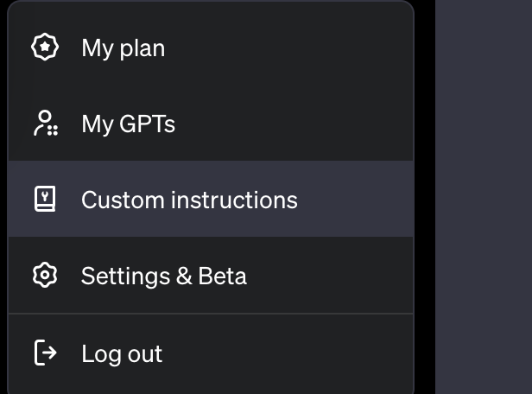
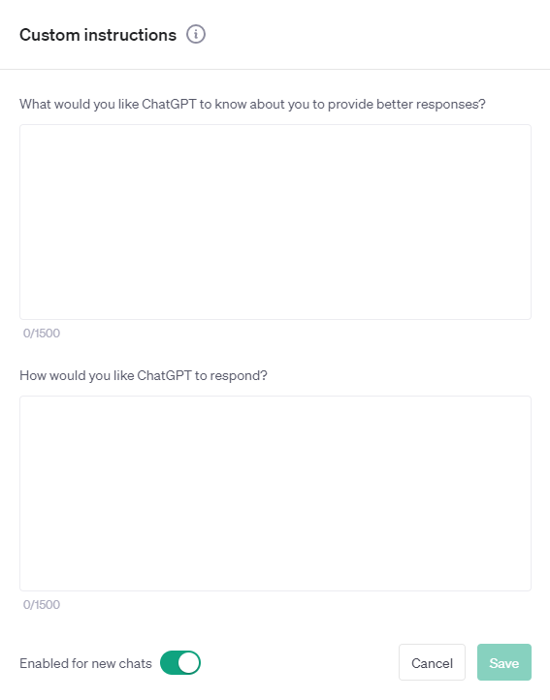

Slide 11
Formular preguntas de investigación
Eres un director de tesis de doctorado. Yo estoy trabajando en XXXX. Haz un brainstorming de posibles preguntas de investigación para mi tesis de doctorado. La pregunta de investigación de cumplir con estas características:
- Investigable utilizando fuentes primarias y/o secundarias.
- Factible de responder dentro del plazo y las limitaciones prácticas.
- Específica
- Compleja como para desarrollar la respuesta en el espacio de un artículo o tesis.
- Relevante para su campo de estudio y/o la sociedad en general

Slide 12
Formular preguntas de investigación
I am working on [the use of ChatGPT and peer-review of scientific papers]. Could you help me brainstorm research questions?
Formular preguntas de investigación dirigidas a…
I am working on [the use of ChatGPT and peer-review of scientific papers]. Could you help me brainstorm research questions? My dissertation will be [quantitative and the research question must lead to an explanatory model]

